Slide 1


同步原语与多核
SE3357-1 · 操作系统（2022春）
上海交通大学并行与分布式系统研究所
https://ipads.se.sjtu.edu.cn

Slide 2
版权声明
本内容版权归上海交通大学并行与分布式系统研究所所有
使用者可以将全部或部分本内容免费用于非商业用途
使用者在使用全部或部分本内容时请注明来源：
  内容来自：上海交通大学并行与分布式系统研究所+材料名字
对于不遵守此声明或者其他违法使用本内容者，将依法保留追究权
本内容的发布采用 Creative Commons Attribution 4.0 License
  完整文本：https://creativecommons.org/licenses/by/4.0/legalcode

Slide 3
回顾：场景与同步原语总结
同步原语 | 描述 | 使用场景
互斥锁 | 保证对共享资源 的互斥访问 | 场景一 共享资源互斥访问
读写锁 | 允许读者线程 并发读取共享资源 | 衍生场景一 读写场景并发读取
条件变量 | 提供线程睡眠 与唤醒机制 | 场景二 条件等待与唤醒
信号量 | 协调有限数量资源 的消耗与释放 | 场景三 多资源协调管理

Slide 4
同步原语对比：读写锁 vs RCU
读写锁
RCU
相同点：
允许读者并行
读者也需要上读者锁
关键路径上有额外开销
方便使用
可以选择对写者开销不大的读写锁
读者无需上锁
使用较繁琐
写者开销大
不同点：

Slide 5
回顾：死锁产生的原因
void proc_A(void) {
lock(A);
/* Time T1 */
lock(B);
/* Critical Section */
unlock(B);
unlock(A);
}
void proc_B(void) {
lock(B);
/* Time T1 */
lock(A);
/* Critical Section */
unlock(A);
unlock(B);
}
互斥访问
持有并等待
资源非抢占
循环等待
A等B，B等A
T1时刻的死锁

Slide 6
回顾：如何解决死锁？
出问题再处理：死锁的检测与恢复
解决死锁
设计时避免：死锁预防
运行时避免死锁：死锁避免

Slide 7
死锁避免：银行家算法
死锁避免：运行时检查是否会出现死锁
银行家算法的核心：
所有线程获取资源需要通过管理者同意
管理者预演会不会造成死锁
  如果会造成：阻塞线程，下次再给
  如果不会造成：给线程该资源

Slide 8
死锁避免：银行家算法
如何预演判断？将系统划分为两个状态
对于一组线程 {P1, P2, ... , Pn}：
安全状态
能找出至少一个执行序列，如P2->P1->P5...让所有线程需求得到满足
非安全状态
不能找出这个序列，必定会导致死锁
安全性检查算法
银行家算法：保证系统一直处于安全状态，且按照这个序列执行

Slide 9
银行家算法：安全性检查
四个数据结构：
M个资源 N个线程
全局可利用资源：Available[M]
每线程最大需求量：Max[N][M]
已分配资源：Allocation[N][M]
还需要的资源：Need[N][M]
Notes:
全局可利用资源：该向量代表某一时刻系统中每一类元素的可用个数。这个向量初始化时设置为系统中拥有的第$M$类资源的总量。
每线程最大需求量：该矩阵包含所有线程$N$对第$M$类资源的最大需求量。
已分配资源：该矩阵包含已经分配给所有线程$N$的$M$种资源的数量。
还需要的资源：该矩阵包含所有线程$N$对第$M$累资源还需要的资源数量。

Slide 10
银行家算法安全性检查：一个例子
安全序列：
 | Max |  | Allocation |  | Need |  | Available
 | A | B | A | B | A | B | A | B
P1 | 5 | 10 | 2 | 8 | 3 | 2 | 3 | 1
P2 | 3 | 1 | 0 | 1 | 3 | 0
P3 | 10 | 11 | 5 | 1 | 5 | 10
某时刻系统状态
分配给能满足其全部需求的线程
Notes:
3个进程（P1, P2, P3）需要2种资源（A, B）
第一行：P1最多给5个A，已经拿到2个A，还需要3个A
A还剩下3个，B还剩下1个
应该先给谁资源？不如选择P2，因为当前剩余的资源只够P2继续运行

Slide 11
银行家算法安全性检查：一个例子
安全序列： P2 ->
 | Max |  | Allocation |  | Need |  | Available
 | A | B | A | B | A | B | A | B
P1 | 5 | 10 | 2 | 8 | 3 | 2 | 3 | 2
P2
P3 | 10 | 11 | 5 | 1 | 5 | 10
模拟P2执行完成
分配给能满足其全部需求的线程
Notes:
假设上一步选择了P2；于是P2能够正常执行，当P2退出，释放了所有拿到的资源（2个B）
在看此时的表格第一行：剩余的资源足够支撑P1运行了，于是选择运行P1，即把Ax3和Bx2都给P1

Slide 12
银行家算法安全性检查：一个例子
安全序列： P2 -> P1 ->
 | Max |  | Allocation |  | Need |  | Available
 | A | B | A | B | A | B | A | B
P1 |  |  |  |  |  |  | 5 | 10
P2
P3 | 10 | 11 | 5 | 1 | 5 | 10
模拟P1执行完成
分配给能满足其全部需求的线程
Notes:
P1运行完成，释放资源，于是P3可以运行了

Slide 13
银行家算法安全性检查：一个例子
安全序列： P2 -> P1 -> P3
 | Max |  | Allocation |  | Need |  | Available
 | A | B | A | B | A | B | A | B
P1 |  |  |  |  |  |  | 10 | 11
P2
P3
模拟P3执行完成
分配给能满足其全部需求的线程
Notes:
最终P3运行完成，释放所有资源

Slide 14
银行家算法安全性检查：一个例子
安全序列： P2 -> P1 -> P3
 | Max |  | Allocation |  | Need |  | Available
 | A | B | A | B | A | B | A | B
P1 | 5 | 10 | 2 | 8 | 3 | 2 | 3 | 1
P2 | 3 | 1 | 0 | 1 | 3 | 0
P3 | 10 | 11 | 5 | 1 | 5 | 10
通过安全性检查：处于安全状态！
新来请求：P1请求资源，需要A资源2份，B资源1份
Notes:
所以，此时有至少一种执行序列（P2->P1->P3），能够正常执行完成。这时就处于安全状态。

Slide 15
银行家算法安全性检查：一个例子
安全序列：
 | Max |  | Allocation |  | Need |  | Available
 | A | B | A | B | A | B | A | B
P1 | 5 | 10 | 4 | 9 | 1 | 1 | 3→1 | 1→0
P2 | 3 | 1 | 0 | 1 | 3 | 0
P3 | 10 | 11 | 5 | 1 | 5 | 10
新来请求：P1请求资源，需要A资源2份，B资源1份
假设分配给它，运行安全检查：无法通过
采取行动：阻塞P1，保证系统维持在安全状态
Notes:
所以，银行家算法需要先了解所有进程需要什么，而且需要找到至少一种可能的安全序列，在性能上会非常受影响。

Slide 16
多核与同步

Slide 17
回顾：多处理器与多核
单核性能提升遇到瓶颈
不能通过一味提升频率来获得更好的性能
通过增加核心数来提升软件的性能
桌面/移动平台均向多核迈进

Slide 18
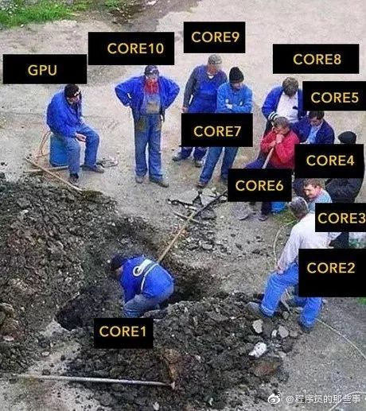
回顾：多核不是免费的午餐
假设现在需要建房子
工作量 = 1000人/年
工头找了10万人，需要多久？
面临的两个问题：
工人人多手杂，不听指挥，导致施工事故。（正确性问题）
工具有限，大部分工人无事可干。（性能可扩展性问题）
网图：多核的真相

Slide 19
回顾：操作系统在多处理器多核环境下面临的问题
正确性保证
性能保证
对共享资源的竞争导致错误
操作系统提供同步原语供开发者使用
使用同步原语带来的问题
多核多处理器硬件与特性
可扩展性问题导致性能断崖
系统软件设计如何利用特性
Notes:
TODO Intro部分在另一个slides

Slide 20
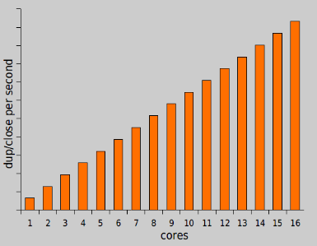
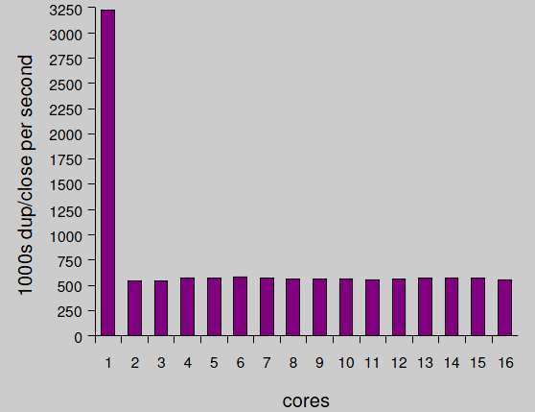
多核下应用的性能表现：理想 vs 现实
理想fd性能
实际fd性能

Slide 21


并行计算理论加速比（理想上限）
Amdahl’s Law
$$S=\frac{1}{\left(1−p\right)+\frac{p}{s}}$$
同时执行的核心数
加速比
可以并行部分代码占比
$$\lim_{s→ ∞}{S}=\frac{1}{\left(1−p\right)}$$
当核心数增加时...
可以并行部分占比越多，这个程序理论上最大加速比越大

Slide 22

多核下应用的性能表现：理想 vs 现实
$$\lim_{s→ ∞}{S}=\frac{1}{\left(1−p\right)}$$
即使程序没有可以并行的部分，加速比不会小于1？
理想fd性能
实际fd性能

Slide 23
互斥锁微基准测试
使用微基准测试来复现这个现象
struct lock *glock;
unsigned long gcnt = 0;
char shared_data[CACHE_LINE_SIZE];
void *thread_routine(void *arg) {
while(1) {
lock(glock);
/* Critical Section */
gcnt = gcnt + 1;
/* Read Modify Write 1 * shared cacheline */
visit_shared_data(shared_data, 1);
unlock(glock);
interval();
}
}

Slide 24
可扩展性断崖
合理的理想性能曲线
性能
实际情况：使用自旋锁出现性能断崖
增加核数

Slide 25
﻿Non-scalable Locks are Dangerous!*
合理的理想性能曲线
为什么会出现这种情况？
实际情况：使用自旋锁出现性能断崖
* Boyd-Wickizer, Silas, et al. "Non-scalable
locks are dangerous." Proceedings of the
Linux Symposium. 2012.
32核服务器上互斥锁微基准测试

Slide 26
多核环境下的缓存

Slide 27
高速缓存（cache）回顾
多级缓存：
  靠近CPU贵，速度快，容量小
  远离CPU便宜，速度慢，容量大
读操作：
  逐层向下找
  没找到从内存中读取，放到缓存中
写操作：
  直写/写回策略
  写入高速缓存，替换时写回
CPU
L1 Cache
L2 Cache
Memory
Notes:
多核使用共享内存抽象
回顾单核中的高速缓存

Slide 28
多处理器多核环境中的缓存结构
CPU
CPU
CPU
L1 Cache
简单的解决方案：
将多核当成一个核心，共享缓存设计
面临的问题：
高速缓存成为瓶颈（单点竞争）
硬件物理分布：离核心远，速度减慢
L2 Cache
Memory

Slide 29
多核环境中的缓存结构
*addr = 1
*addr = 2
*addr = ?
多级缓存：
  每个核心有自己的私有高速缓存（L1 Cache）
  多个核心共享一个二级高速缓存（L2 Cache）
  所有核心共享一个最末级高速缓存（LLC）
非一致缓存访问（NUCA）
数据一致性问题
一个典型多核系统高速缓存架构*
*可以有其他选择，大部分多核系统采用该架构

Slide 30
缓存一致性
保证不同核心对同一地址的值达成共识
多种缓存一致性协议：窥探式/目录式缓存一致性协议
具体怎么做？
缓存行处于不同状态（MSI状态）
不同状态之间迁移
所有读/写缓存行操作遵循协议流程
Notes:
协议就涉及到状态，状态迁移

Slide 31
缓存一致性：MSI状态迁移
独占修改 （Modified）
  该核心独占拥有缓存行
  本地可读可写
  其他核读需要迁移到共享
  其他核写需要迁移到失效
每核心每缓存行状态

Slide 32
缓存一致性：MSI状态迁移
共享（Shared）
  可能多个核同时有缓存行的拷贝
  本地可读
  本地写需要迁移到独占修改，并使其他核该缓存行失效
  其他核写需要迁移到失效
每核心每缓存行状态

Slide 33
缓存一致性：MSI状态迁移
失效（Invalid）
  本地缓存行失效
  本地不能读/写缓存行
  本地读需要迁移到共享，并使其他核该缓存行迁移到共享
  本地写需要迁移到独占修改，并使其他核心该缓存行失效
每核心每缓存行状态

Slide 34
缓存一致性：全局目录项
如何通知其他核心需要迁移缓存行状态？
全局目录项：记录缓存行在不同核上的状态，通过总线通讯

Slide 35
目录式缓存一致性：一个例子
关注变量X所在缓存行，3个CPU，一个全局共享目录
CPU 0
CPU 1
CPU 2
状态 | 内容
S | 666
状态 | 内容
S | 666
状态 | 内容
S | 666
X
全局共享目录项
Dirty | Bit Vector
0 | 1 | 1 | 1
X

Slide 36
目录式缓存一致性：一个例子
关注变量X所在缓存行，3个CPU，一个全局共享目录
执行ST X,233
CPU 0
CPU 1
CPU 2
状态 | 内容
S | 666
状态 | 内容
S | 666
状态 | 内容
S | 666
X
查看目录项，修改Dirty位，更改拥有者
全局共享目录项
Dirty | Bit Vector
1 | 1 | 0 | 0
X

Slide 37
目录式缓存一致性：一个例子
关注变量X所在缓存行，3个CPU，一个全局共享目录
执行ST X,233
CPU 0
CPU 1
CPU 2
状态 | 内容
S | 666
状态 | 内容
I | 666
状态 | 内容
I | 666
X
更新CPU1，CPU2目录项，使其失效
全局共享目录项
Dirty | Bit Vector
1 | 1 | 0 | 0
X

Slide 38
目录式缓存一致性：一个例子
关注变量X所在缓存行，3个CPU，一个全局共享目录
执行ST X,233
CPU 0
CPU 1
CPU 2
状态 | 内容
M | 233
状态 | 内容
I | 666
状态 | 内容
I | 666
X
回复CPU0通知其可以独占修改
全局共享目录项
Dirty | Bit Vector
1 | 1 | 0 | 0
X

Slide 39
目录式缓存一致性：一个例子
关注变量X所在缓存行，3个CPU，一个全局共享目录
执行ST X,888
CPU 0
CPU 1
CPU 2
状态 | 内容
M | 233
状态 | 内容
I | 666
状态 | 内容
I | 666
X
查看目录项，修改Dirty位，更改拥有者
全局共享目录项
Dirty | Bit Vector
1 | 0 | 1 | 0
X

Slide 40
目录式缓存一致性：一个例子
关注变量X所在缓存行，3个CPU，一个全局共享目录
执行ST X,888
CPU 0
CPU 1
CPU 2
状态 | 内容
I | 233
状态 | 内容
I | 666
状态 | 内容
I | 666
X
更新CPU0目录项，使其失效
全局共享目录项
Dirty | Bit Vector
1 | 0 | 1 | 0
X

Slide 41
目录式缓存一致性：一个例子
关注变量X所在缓存行，3个CPU，一个全局共享目录
执行ST X,888
CPU 0
CPU 1
CPU 2
状态 | 内容
I | 233
状态 | 内容
M | 888
状态 | 内容
I | 666
X
回复CPU1可以独占修改
全局共享目录项
Dirty | Bit Vector
1 | 0 | 1 | 0
X
思考：233是不是就丢失了？正确吗？

Slide 42
目录式缓存一致性：一个例子
关注变量X所在缓存行，3个CPU，一个全局共享目录
执行LD X
CPU 0
CPU 1
CPU 2
状态 | 内容
I | 233
状态 | 内容
M | 888
状态 | 内容
I | 666
X
发现失效，去目录找谁拥有
全局共享目录项
Dirty | Bit Vector
1 | 0 | 1 | 0
X

Slide 43
目录式缓存一致性：一个例子
关注变量X所在缓存行，3个CPU，一个全局共享目录
执行LD X
CPU 0
CPU 1
CPU 2
状态 | 内容
I | 233
状态 | 内容
S | 888
状态 | 内容
I | 666
X
更新目录，并让拥有者给cpu0发送最新的值，迁移状态
全局共享目录项
Dirty | Bit Vector
0 | 1 | 1 | 0
X

Slide 44
目录式缓存一致性：一个例子
关注变量X所在缓存行，3个CPU，一个全局共享目录
执行LD X
CPU 0
CPU 1
CPU 2
状态 | 内容
S | 888
状态 | 内容
S | 888
状态 | 内容
I | 666
X
转发最新的值
全局共享目录项
Dirty | Bit Vector
0 | 1 | 1 | 0
X

Slide 45
目录式缓存一致性：一个例子
关注变量X所在缓存行，3个CPU，一个全局共享目录
执行LD X
CPU 0
CPU 1
CPU 2
状态 | 内容
S | 888
状态 | 内容
S | 888
状态 | 内容
I | 666
X
为共享状态，直接返回
全局共享目录项
Dirty | Bit Vector
0 | 1 | 1 | 0
X

Slide 46
回到可扩展性断崖
CPU 0
CPU 1
CPU 2
CPU 3
void lock(int *lock) {
while(atomic_CAS(lock, 0, 1)
!= 0)
/* Busy-looping */;
}
void unlock(int *lock) {
*lock = 0;
}
都是
shared
自旋锁实现
全局目录项
Lock所在缓存行状态
Notes:
回到刚才的例子

Slide 47
可扩展性断崖背后的原因
CPU 0
CPU 1
CPU 2
CPU 3
void lock(int *lock) {
while(atomic_CAS(lock, 0, 1)
!= 0)
/* Busy-looping */;
}
void unlock(int *lock) {
*lock = 0;
}
失效
我要写！
自旋锁实现
全局目录项
Lock所在缓存行状态

Slide 48
可扩展性断崖背后的原因
CPU 0
CPU 1
CPU 2
CPU 3
void lock(int *lock) {
while(atomic_CAS(lock, 0, 1)
!= 0)
/* Busy-looping */;
}
void unlock(int *lock) {
*lock = 0;
}
我要读！
自旋锁实现
全局目录项
Lock所在缓存行状态

Slide 49
可扩展性断崖背后的原因
CPU 0
CPU 1
CPU 2
CPU 3
void lock(int *lock) {
while(atomic_CAS(lock, 0, 1)
!= 0)
/* Busy-looping */;
}
void unlock(int *lock) {
*lock = 0;
}
我要写！
我也要写！
失效！
巧了，我也要！
自旋锁实现
全局目录项
Lock所在缓存行状态
对单一缓存行的竞争导致严重的性能开销

Slide 50
可扩展性断崖背后的原因
Amdahl’s Law
$$S=\frac{1}{\left(1−p\right)+\frac{p}{s}}$$
同时执行的核心数
加速比
可以并行部分代码占比
$$\lim_{s→ ∞}{S}=\frac{1}{\left(1−p\right)}$$
当核心数增加时...
对单一缓存行的竞争导致严重的性能开销：公式中的P急剧下降，加速比下降

Slide 51
解决可扩展性问题：回退锁

Slide 52
如何解决可扩展性问题
Simple fix：避免对单一缓存行的高度竞争 – Back-off （回退）策略
void back_off(int time) {
for (volatile int i=0; i<time; i++)
cpu_relax();
}
void lock(int *lock) {
while(atomic_CAS(lock, 0, 1) != 0)
back_off(DEFAULT_TIME);
}
思考：这样写能解决问题吗？
会有什么样的问题？
使用Back-off策略

Slide 53
如何解决可扩展性问题
Simple fix：避免对单一缓存行的高度竞争 – Back-off （回退）策略
void back_off(int time) {
for (volatile int i=0; i<time; i++)
cpu_relax();
}
void lock(int *lock) {
while(atomic_CAS(lock, 0, 1) != 0)
back_off(DEFAULT_TIME);
}
思考：这样写能解决问题吗？
会有什么样的问题？
等待相同时间，同时停止等待，同时开始下一轮竞争！
随机时间
指数后退
使用Back-off策略

Slide 54
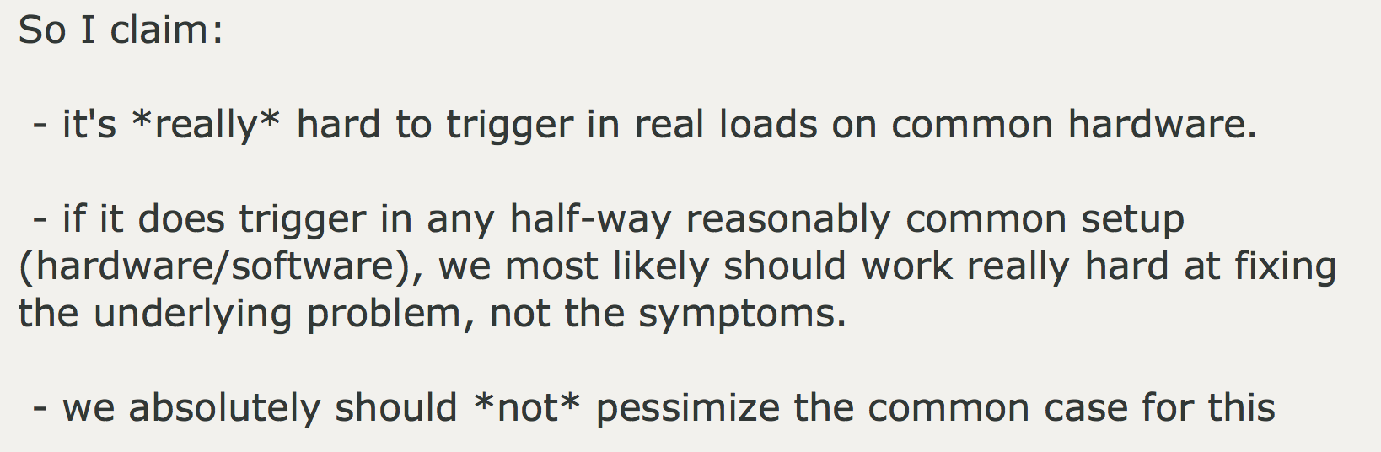
Back-off 是否完全解决可扩展性问题
Linus’ Response
真实硬件/场景很难触发
治标不治本
*http://linux-kernel.2935.n7.nabble.com/PATCH-v5-0-5-x86-smp-make-ticket-spinlock-proportional-backoff-w-auto-tuning-td596698i20.html

Slide 55
解决可扩展性问题：MCS锁

Slide 56
如何解决可扩展性问题：MCS锁
核心思路：在关键路径上避免对单一缓存行的高度竞争
以MCS锁*为例
等待在自己结点的标记位
锁队尾指针
每结点单独缓存行
等待队列
*Mellor-Crummey J M, Scott M L. Algorithms for
scalable synchronization on shared-memory
multiprocessors[J]. TOCS, 1991, 9(1): 21-65.
Notes:
完全解决竞争不现实：
将其移到关键路径之外

Slide 57
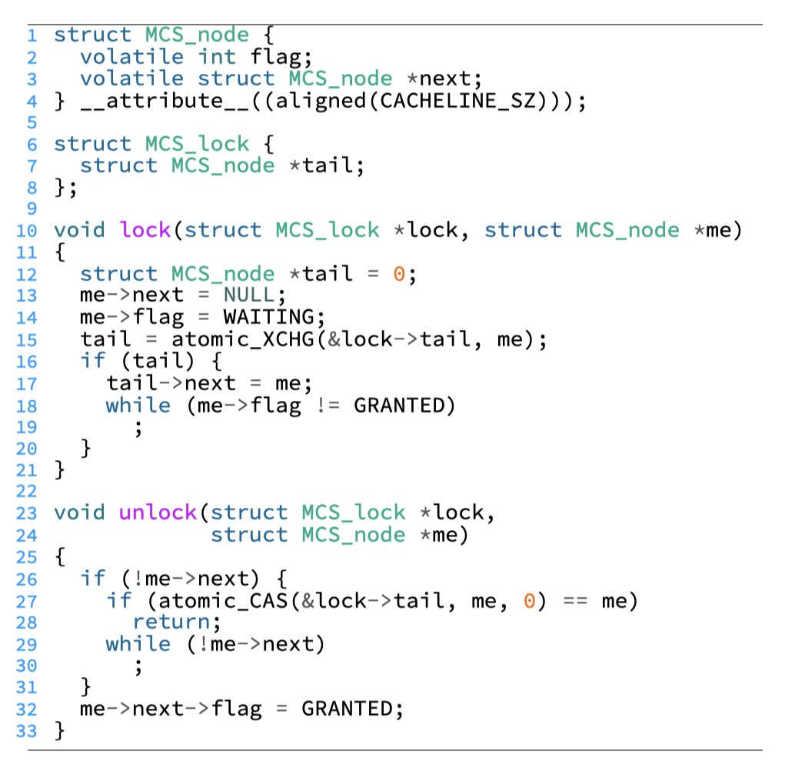
MCS实现示例

Slide 58
MCS锁：新的竞争者加入等待队列
先填写自己结点的内容
Notes:
完全解决竞争不现实：
将其移到关键路径之外

Slide 59
MCS锁：新的竞争者加入等待队列
通过原子操作更新MCS锁的尾指针
Notes:
完全解决竞争不现实：
将其移到关键路径之外

Slide 60
MCS锁：新的竞争者加入等待队列
最后链接入等待队列
Notes:
完全解决竞争不现实：
将其移到关键路径之外

Slide 61
MCS锁：锁持有者的传递
Notes:
完全解决竞争不现实：
将其移到关键路径之外

Slide 62
MCS锁：锁持有者的传递
Notes:
完全解决竞争不现实：
将其移到关键路径之外

Slide 63
MCS锁：放锁流程
Notes:
完全解决竞争不现实：
将其移到关键路径之外

Slide 64
MCS锁：性能分析
不再会高频竞争全局缓存行
写一个私有缓存行
高竞争程度时的关键路径
对队尾指针缓存行的竞争
高竞争程度时关键路径之外
Notes:
完全解决竞争不现实：
将其移到关键路径之外

Slide 65
MCS锁：性能分析
核心思路：在关键路径上避免对单一缓存行的高度竞争
鲲鹏服务器上
互斥锁微基准测试
Non-scalable locks are
dangerous, use scalable locks instead!
Notes:
完全解决竞争不现实：
将其移到关键路径之外

Slide 66
Linux Kernel中的可扩展锁：QSpinlock*
竞争程度低：快速路径
使用类似自旋锁设计
加锁/放锁流程简单
获取锁
竞争程度高：慢速路径
使用类似MCS锁设计
可扩展性好
*qspinlock: Introducing a 4-byte
queue spinlock implementation
https://lwn.net/Articles/561775/
Notes:
完全解决竞争不现实：
将其移到关键路径之外

Slide 67
系统软件开发者视角下的缓存一致性
多核处理器中面对私有高速缓存硬件提供的正确性设计
对软件开发者透明
系统软件开发者视角：
  多个核心对于同一缓存行的高频竞争将会面临严重的性能开销
  虚假共享（False Sharing）在多核情况下是致命的
某一缓存行
A
B
CPU1
CPU0

Slide 68
非一致内存访问（NUMA）

Slide 69
互斥锁微基准测试
struct lock *glock;
unsigned long gcnt = 0;
char shared_data[CACHE_LINE_SIZE * 10];
void *thread_routine(void *arg) {
while(1) {
lock(glock);
/* Critical Section */
gcnt = gcnt + 1;
/* Read Modify Write 10 * shared cacheline */
visit_shared_data(shared_data, 10);
unlock(glock);
interval();
}
}
在临界区访问更多缓存行，是否会影响mcs锁的可扩展性？

Slide 70
MCS锁在NUMA上的表现
与之前测试有两点不同：
临界区访问共享缓存行数量 1 =>10
测试核心数扩大到64个核心
华为鲲鹏服务器

Slide 71
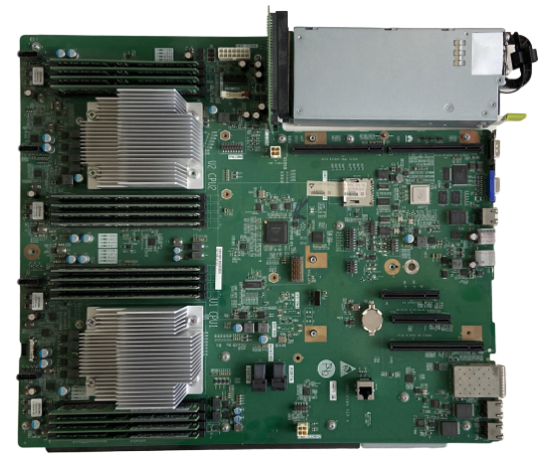


鲲鹏服务器
2*处理器
华为鲲鹏服务器（ARM架构）
常见于多处理器（多插槽）机器

Slide 72
鲲鹏服务器
2*处理器
内存条
华为鲲鹏服务器（ARM架构）
常见于多处理器（多插槽）机器

Slide 73
非一致内存访问
避免单内存控制器成为瓶颈，减少内存访问距离
常见于多处理器（多插槽）机器
单处理器众核系统也有可能使用，如Intel Xeon Phi
Notes:
一个内存控制器 放中间，内存访问都慢
放两个，局部都快

Slide 74
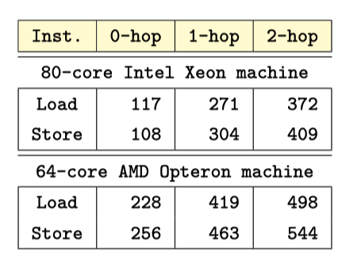
Intel与AMD的NUMA系统架构与特性
2-hop
1-hop
0-hop
Intel与AMD多插槽NUMA架构
Intel与AMD NUMA访存时延特性
结构复杂
跳数(hop)越多，延迟越高

Slide 75
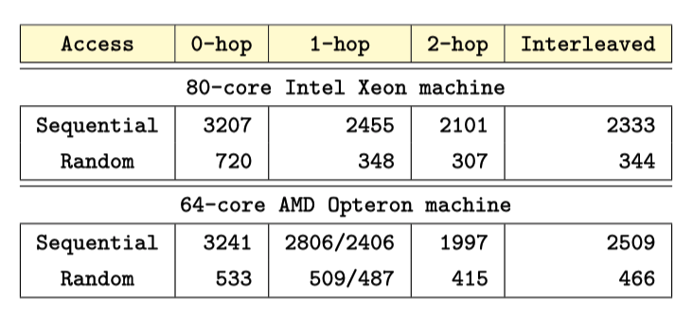
Intel与AMD的NUMA系统架构与特性
Intel与AMD NUMA访存带宽特性（MB/s)
跳数越多，带宽受限

Slide 76
NUMA环境中新的挑战
Data

Slide 77
NUMA环境中新的挑战
Challenge: 锁不知道临界区中需要访问的内容！
除了锁的元数据，主要是临界区中访问的共享数据
Data
即使在cc-NUMA中没有出现缓存失效 跨结点的缓存一致性协议开销巨大

Slide 78
鲲鹏服务器的NUMA结构
$ numactl --hardware
available: 4 nodes (0-3)
node 0 cpus: 0 1 2 3 4 5 6 7 8 9 10 11 12 13 14 15
node 1 cpus: 16 17 18 19 20 21 22 23 24 25 26 27 28 29 30 31
node 2 cpus: 32 33 34 35 36 37 38 39 40 41 42 43 44 45 46 47
node 3 cpus: 48 49 50 51 52 53 54 55 56 57 58 59 60 61 62 63
node distances:
node 0 1 2 3
0: 10 15 20 20
1: 15 10 20 20
2: 20 20 10 15
3: 20 20 15 10

Slide 79
Numa-aware：cohort锁

Slide 80
MCS锁可扩展性
临界区访问共享缓存行数量增加到10
$ numactl --hardware
available: 4 nodes (0-3)
node 0 cpus: 0 1 2 3 4 5 6 7 8 9 10 11 12 13 14 15
node 1 cpus: 16 17 18 19 20 21 22 23 24 25 26 27 28 29 30 31
node 2 cpus: 32 33 34 35 36 37 38 39 40 41 42 43 44 45 46 47
node 3 cpus: 48 49 50 51 52 53 54 55 56 57 58 59 60 61 62 63
node distances:
node 0 1 2 3
0: 10 15 20 20
1: 15 10 20 20
2: 20 20 10 15
3: 20 20 15 10
鲲鹏服务器

Slide 81
NUMA-aware设计：以cohort锁*为例
核心思路：在一段时间内将访存限制在本地
先获取每结点本地锁
再获取全局锁
成功获取全局锁
释放时将其传递给
本地等待队列的下一位
全局锁在一段时间内
只在一个结点内部传递
*Dice, David, Virendra J. Marathe, and
Nir Shavit. "Lock cohorting: a general
technique for designing NUMA locks."
Notes:
每个节点最多传N次，为了公平

Slide 82
NUMA-aware设计：以cohort锁*为例
Data

Slide 83
NUMA-aware设计：以cohort锁*为例
Data

Slide 84
NUMA-aware设计：以cohort锁*为例
一旦发生远程内存访问开销不容忽略

Slide 85
我们能更进一步吗
理想性能表现
主要原因：
还是会涉及跨NUMA的内存访问
Notes:
回到正题，Cohort lock还是会collapse
有没有办法能够维持理想的性能？

Slide 86
Numa-aware：代理锁

Slide 87
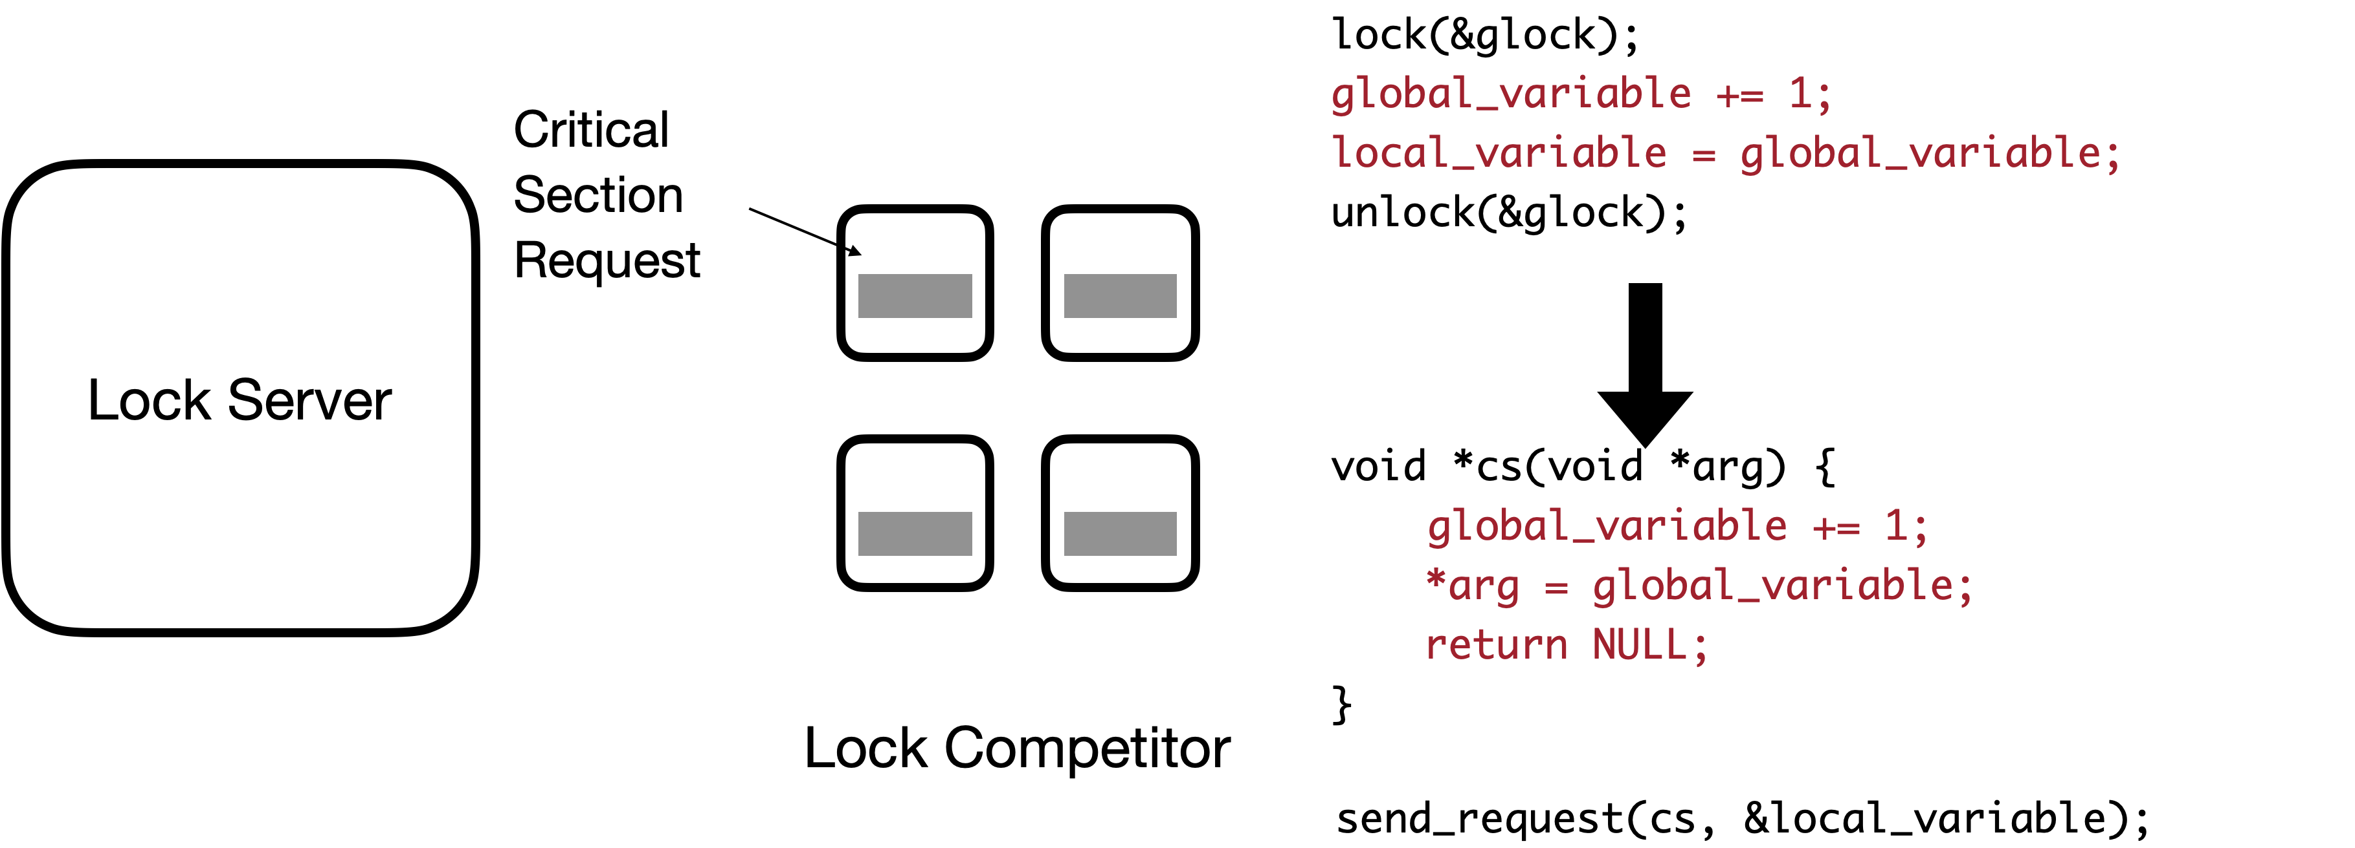
代理锁：通过代理执行避免跨节点访问
与其让缓存行在不同的NUMA节点之间移动，
为何不一直将其限定在一个核心上？
临界区请求
临界区转换为可以远程执行的闭包
Notes:
迁移锁/代理锁，达成这个目标。
与其让cache line在不同的核心之间迁移，
为什么不直接找一个核心，固定死只让这一个核心访问这些共享的缓存行？
牵扯到一个代理执行的概念

Slide 88
代理锁：通过代理执行避免跨节点访问
与其让缓存行在不同的NUMA节点之间移动，
为何不一直将其限定在一个核心上？
临界区请求

Slide 89
代理锁：通过代理执行避免跨节点访问
与其让缓存行在不同的NUMA节点之间移动，
为何不一直将其限定在一个核心上？
临界区请求

Slide 90
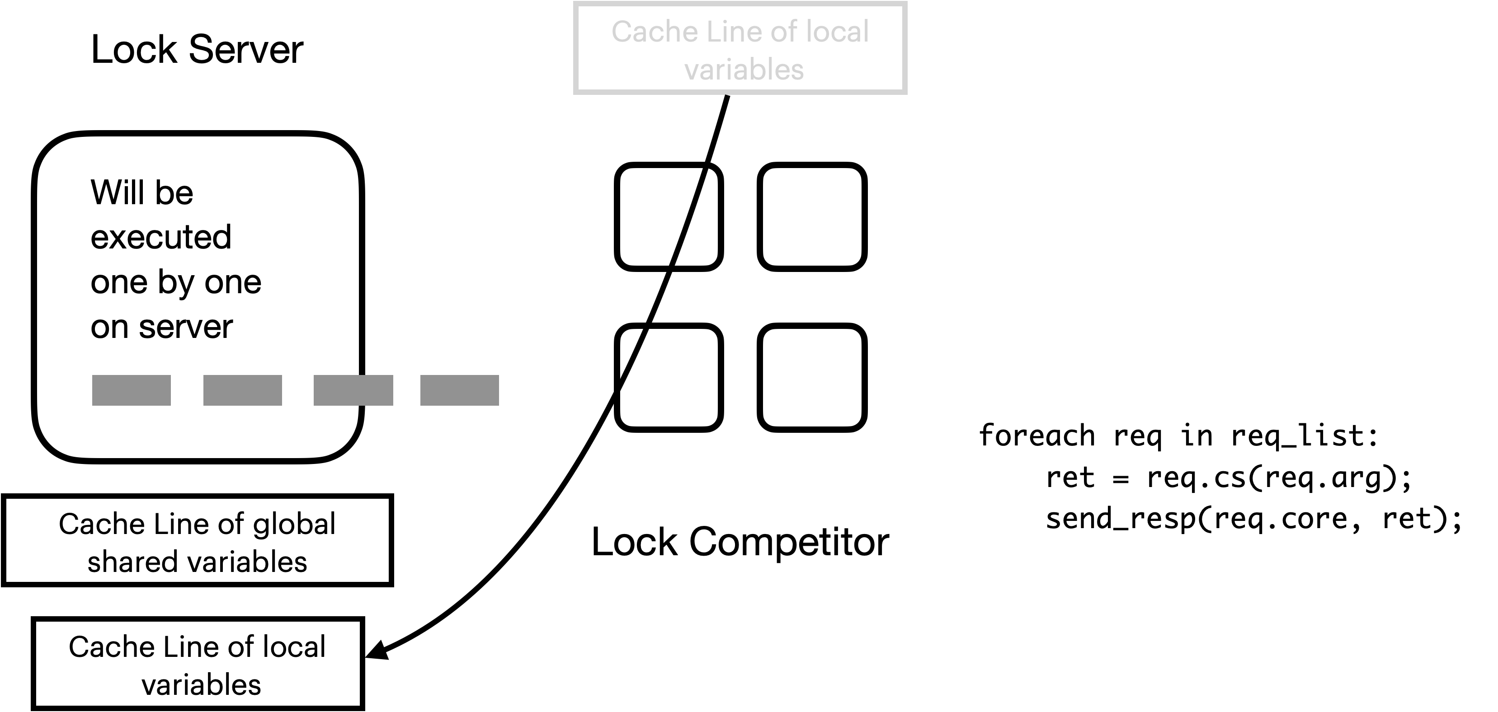
代理锁：通过代理执行避免跨节点访问
与其让缓存行在不同的NUMA节点之间移动，
为何不一直将其限定在一个核心上？
一个一个执行临界区的请求
锁服务器的逻辑
全局变量的缓存行将一直存在服务器的本地
Notes:
对于锁服务器：
遍历请求队列，一一执行临界区的闭包函数，
并在执行完后发送执行结果。
通过这个方式，可以避免临界区内的全局缓存行在不同的NUMA节点之间迁移，
转变成本地的访问，从而提升性能。

Slide 91
应该由哪个核心成为锁服务器？
固定锁服务器：
ffwd¹, rcl
提前准备好一个锁服务器，所有临界区的请求都在这个服务器上执行
一个一个执行临界区的请求
sanl¹, flat-combining
非固定锁服务器：
当没有锁服务器时，第一个尝试获取锁的竞争者升级成锁服务器
Roghanchi, Sepideh, Jakob Eriksson, and Nilanjana Basu. ”ffwd: Delegation is (much) faster than you think." SOSP. 2017.
Zhang, Mingzhe, et al. "Scalable adaptive numa-aware lock.” TPDS 2016
Notes:
那么这个全局
代理锁也分成了很多类型，
包括选定固定核心作为专门锁服务器的代理锁
以及动态地

Slide 92
代理锁性能表现
ffwd的性能表现
在扩展到其他NUMA节点时，没有显著的性能的下坠
是否是最优的解？
Notes:
代理锁的性能远远超出了之前说的MCS锁与Cohort锁。

Slide 93
代理锁性能表现
ffwd的性能表现
在扩展到其他NUMA节点时，没有显著的性能的下坠
是否是最优的解？
- 需要很多代码修改
- 额外逻辑复杂：锁竞争少是性能差
Notes:
代理锁的性能远远超出了之前说的MCS锁与Cohort锁。

Slide 94
系统软件开发者视角下的NUMA架构
NUMA会暴露给操作系统，操作系统可以选择暴露给软件
软件可以用接口来分配本地的内存，也可不用直接分配，如（libnuma）
访问远程内存会带来严重时延/带宽问题造成性能瓶颈
对于所有进程：调度时避免跨NUMA结点迁移
对于没有NUMA-aware的应用：尽可能保证其分配的内存的本地性
Notes:
numa_alloc，用户会知道NUMA结构，也需要绑核控制调度

